Slide 1





능동적 사고 방식의
java
강사 박주병

Slide 2


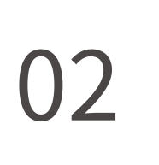
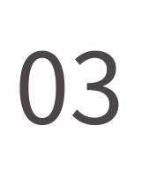
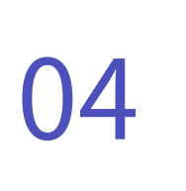

Part04 반복문
for
while
do while, 중첩 반복문
실습 문제

Slide 3




for

Slide 4



1-1 실습문제 (normal)
For 반복문을 이용하여 아래와 같이 출력해보자
- System.out.print() 를 사용하면 줄이 넘어가지 않는다.

Slide 5
1-1 문제풀이 (normal)
1.반복문 진입시 최초 한번만 실행된다.
int 타입의 변수를 선언하며 값은 0으로 초기화 하였다.
2.조건식이 true일 경우 for문 내부로 들어간다.
4.i의 값을 1증가 시킨다.
3.조건식이 true일 경우 for문 내부로 들어간다.

Slide 6
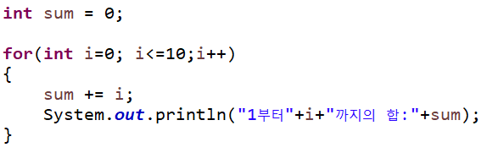
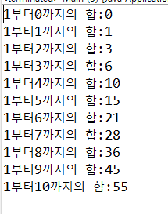

1-2 실습문제 (normal)
숫자 1 부터 10까지의 합계를 출력하시오

Slide 7
1-2 문제풀이 (normal)
합계를 저장해놓을 변수
(반복문 내에서 변수를 생성시 값을 누적할수 없다)
반복문이 실행될때 마다 sum 변수에 i의 값을 누적시킨다.
+= 복합연산자는 sum=sum+i 와 동일하다.

Slide 8

1-3 실습문제 (hard)
0부터 10까지 증가 하는 값과 10부터 0까지 감소하는 값을 출력하시오
- 중첩 반복문은 필요 없음

Slide 9
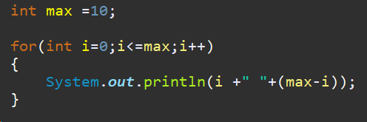
1-3 문제풀이 (hard)
두번째 값은 10부터 1씩 감소한다.
즉 i변수는 1씩 증가 되므로 i변수 만큼 빼주면 된다.

Slide 10

1-4 실습문제 (hard)
아래의 그림과 같이 삼각형 모양의 별을 출력하시오
중첩 반복문을 사용해야 한다.
System.out.println(); 을 사용하면 줄을 넘길수 있다.
System.out.print(‘*’); 사용시 줄을 넘기지 않고 출력한다.

Slide 11
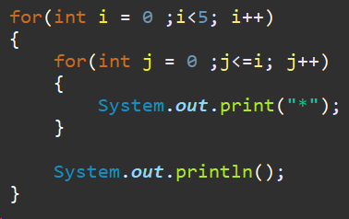
1-4 문제풀이 (hard)
세로가 몇줄인지를 결정한다.
가로로 별을 몇번 출력할지 결정하는데
한줄 넘어갈때 마다 반복 횟수가 추가가 된다.
한줄에 대해 별을 모두 출력하면 다음줄로 줄넘김한다.

Slide 12
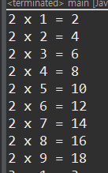
1-5 실습문제 (hard)
아래의 그림과 같이 구구단을 출력하시오(9단까지)

Slide 13
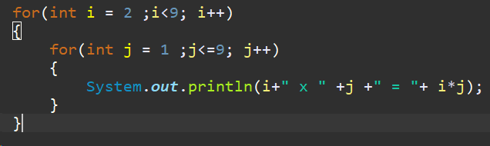
1-5 문제풀이 (hard)
중첩 반복문을 이용해 두개의 변수를 곱한다.

Slide 14
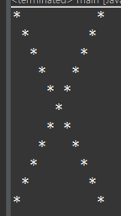
1-6 실습문제 (expert)
아래의 모양을 출력하시오

Slide 15
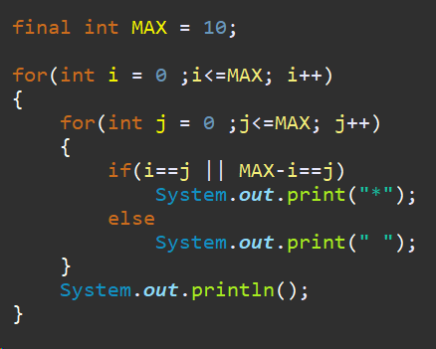
1-6 문제풀이 (expert)
*이 출력되어야 하는 위치를 좌표로 이해하면 쉽다. 왼쪽 가장위부터 0,0 좌표로 보고 특정 좌표에서만 *을 출력하고 나머지는 공백 1개를 출력 하면 된다.
1,1 좌표이다.
해당 사선의 좌표는 (10,1) (9,2 ) (8,3)…
즉 줄넘김이 한번 일어 날때마다 x좌표가 줄어든다.
해당 사선의 좌표는 (1,1) (2,2 ) (3,3)…
즉 두개의 좌표가 동일하다.

Slide 16




while

Slide 17
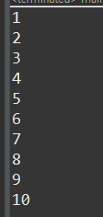
2-1 실습문제 (normal)
While 문을 이용해 1부터 10까지 출력하시오

Slide 18
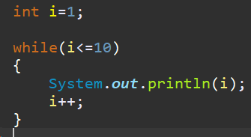
2-1 문제풀이 (normal)
i가 10보다 작으면 계속 실행된다.
내부에서 반복할수록 i의값을 증가 시키므로 언젠간 종료된다.

Slide 19
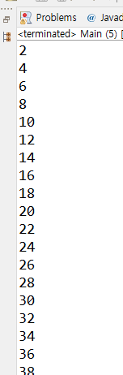
2-2 실습문제 (normal)
while문을 이용해 1부터 100 숫자중 짝수만 출력하시오

Slide 20
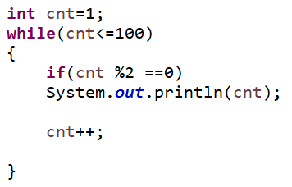
2-2 문제풀이 (normal)
2로 나누어떨어지면 짝수이다.

Slide 21
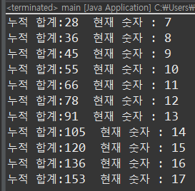
2-3 실습문제 (hard)
1+2+3+4… 합계를 누적하여 몇까지 올라가야 누적합계가 150이상 되는지를 출력하시오

Slide 22
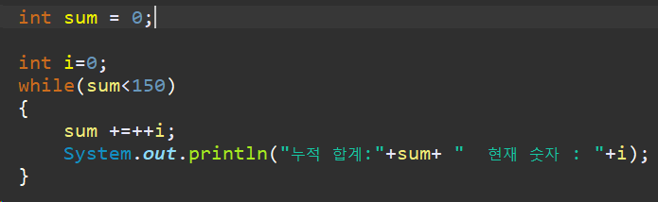
2-3 문제풀이 (hard)
반복문 밖에서 만들어야 누적이 가능하다.
몇번 반복이 아닌 특정조건이 만족될때까지이다.

Slide 23
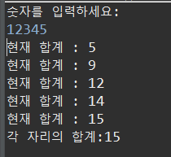
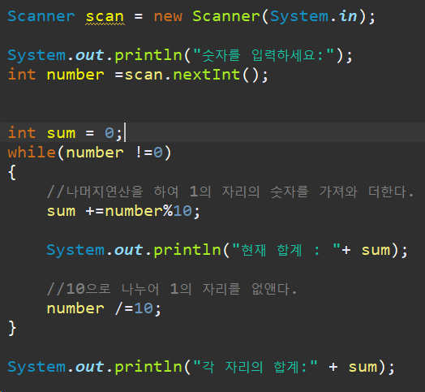
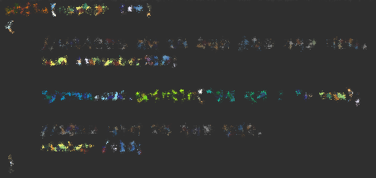
2-4 실습문제 (hard)
사용자로부터 숫자를 입력 받아 while을 이용해 각 자리의 합을 구하시오
예) 12345 -> 1+2+3+4+5 =15

Slide 24
2-4 문제풀이 (hard)
반복될수록 number가 줄어든다.

Slide 25

실습문제

Slide 26
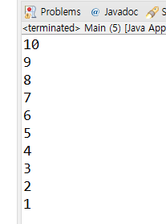
3-1 실습문제 (normal)
10부터 1까지 숫자를 반복해서 출력하시오

Slide 27
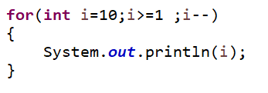
3-1 문제풀이 (normal)
감소식도 가능하다.

Slide 28
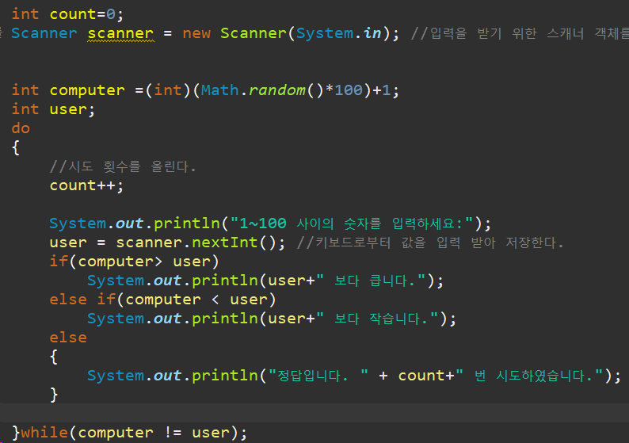
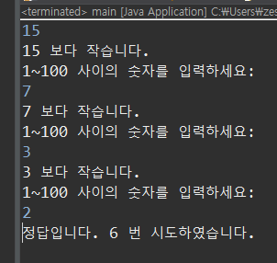

3-2 실습문제 (normal)
do while문을 이용하여 숫자 맞추기 게임을 만들어보자
- 컴퓨터는 1~100사이의 랜덤한 숫자를 저장하고 유저는 숫자를 입력받아 값을 맞추도록하자
- 정답을 맞출시 몇번만에 성공한것인지도 출력해보자

Slide 29
탐색 알고리즘
순차탐색 : 모든 데이터를 전부 확인하면서 찾아낸다.
이진탐색 : 정렬된 데이터에서 절반씩 줄여나가면서 찾아낸다.
3. 해시 탐색 : 데이터와 그 위치를 연결 지어 보관하고 해시알고리즘을 이용해 탐색

Slide 30
빅오표기법과 시간복잡도
순차탐색 : 데이터가 100개면 최악의 경우 100번만에 찾는다.
이진탐색 : 데이터가 100개면 최악의 경우 7번만에 찾는다.
3. 해시 탐색 : 데이터가 100개면 해시충돌이 없다면 1번, 충돌 한다면 최악의 경우 100번만에 찾는다.
O(N)
O(log n)
O(1), O(n)

Slide 31
3-2 문제풀이 (normal)
틀리면 반복적으로 입력을 받아야 함으로 반복문 내에서 값을 입력 받는다.

Slide 32

3-3 실습문제 (hard)
1~100 사이의 소수를 출력하여보자
소수: 1과 자기자신으로만 나누어 떨어지는수
중첩반복문을 사용해야 한다.

Slide 33
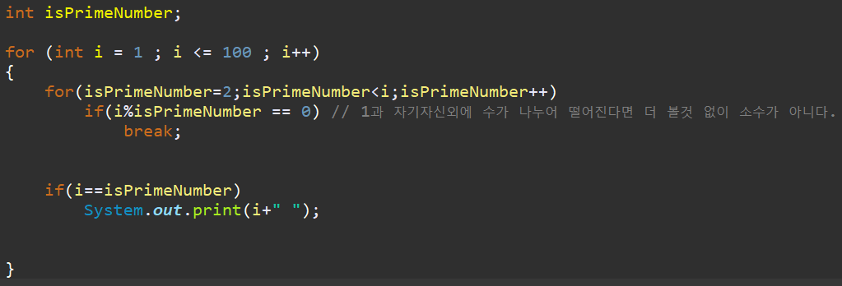
3-3 문제풀이 (hard)
1은 모두 나누어떨어지니 고려하지 않는다.
소수를 찾는것이 아닌 소수가 아니라고 판명나면 break를 통해 빠져 나가고 break에 걸리지 않고 자기자신까지 반복되었다면 소수인것이다.

Slide 34

3-4 실습문제 (expert)
1과 1부터 시작 하는 피보나치수열로 12번째 숫자가 무엇인지 출력하여보자
피보나치 수열 : 앞의 두 수를 더하여 다음의 수를 만들어 내는 수열이다.
ex) 1, 1, 2, 3, 5, 8, 13

Slide 35
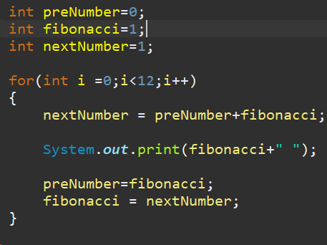

3-4 문제풀이 (expert)
fibonacci
preNumber
nextNumber
2
3
5
8
두 수를 합하여 다음 수열을 만든다
다음수를 구했다면 한칸씩 당긴다.

Slide 36
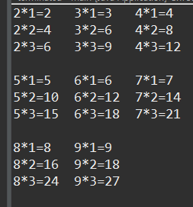
3-5 실습문제 (expert)
아래의 그림과 같이 구구단을 출력하시오
일정한 간격만큼 띄우고 싶으면 \t 를 문자열에 포함시키면 된다.
ex) “2*1=2 \t 3*1=3”

Slide 37
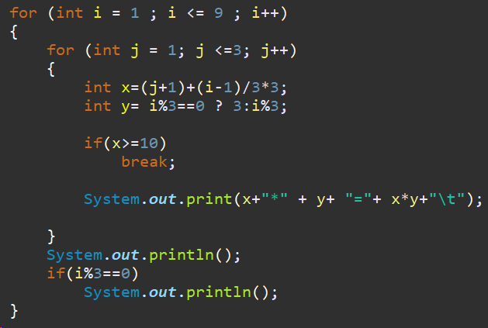
3-5 문제풀이 (expert)
수식이 복잡함으로 print문에서 바로 적지 않고 따로 분리하였다.
10단은 출력하지 않는다.
3줄 다음엔 2줄을 띄운다.

Slide 38





강사 박주병

